Slide 1
Инопланетный папус – ловец метеоритов
Тихомиров Иван
Ермолович Николай
Зырянов Роман

Slide 2
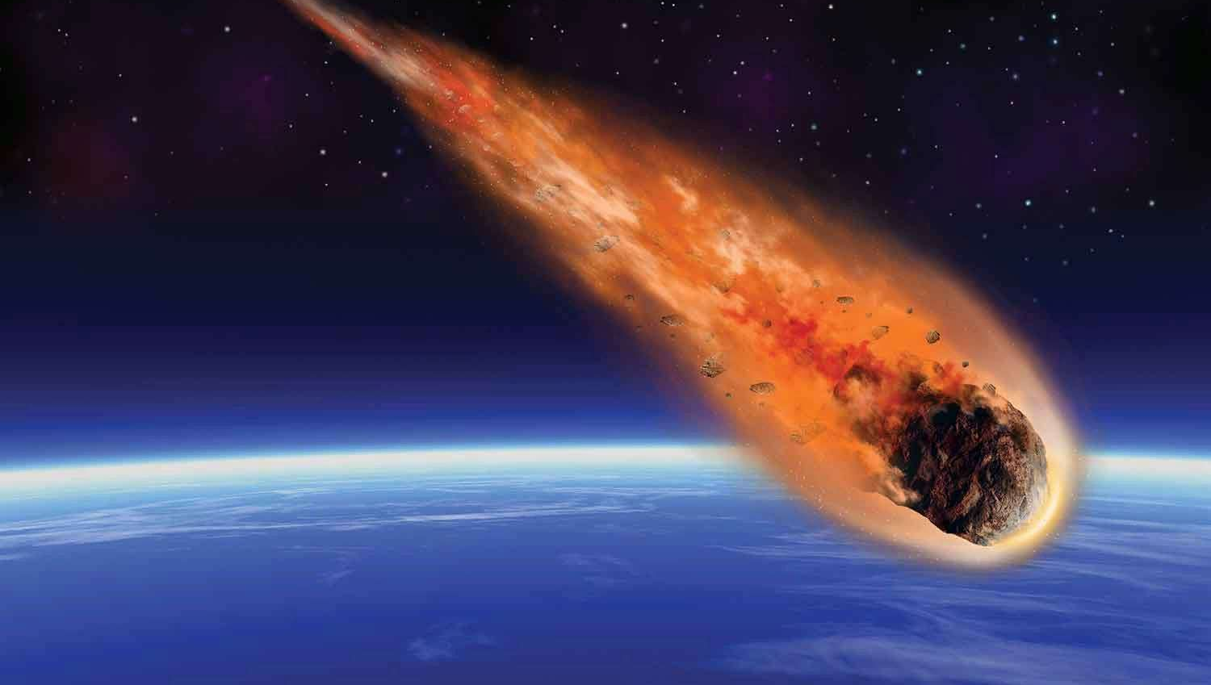
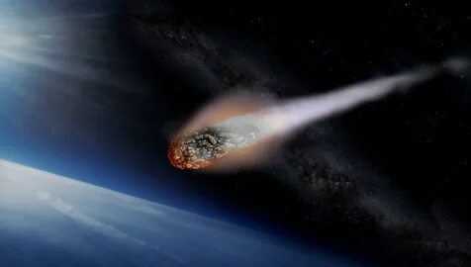
Химический состав метеоритов. Наиболее распространенными химическими элементами в метеоритах являются: железо, никель, сера, магний, кремний, алюминий, кальций, и кислород

Slide 3
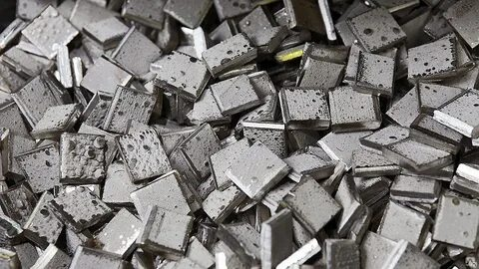
Стоимость никеля 5254.75

Slide 4
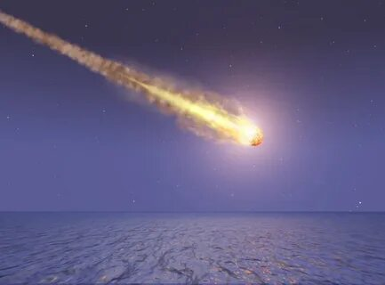
Метеорное тело входит в атмосферу Земли на скорости от 11, 2 до 72 км/с.
Мы предполагаем, что использование мощных магнитов в совокупности со скоростью движения самого робота способно замедлять метеориты и даже притягивать их. Именно эту идею мы положили в основу нашей конструкции робота ловца метеоритов.

Slide 5
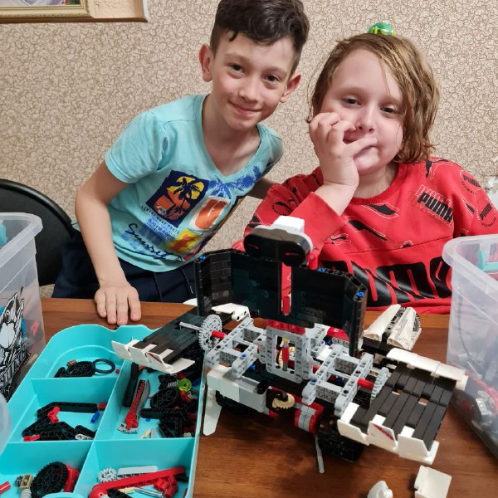
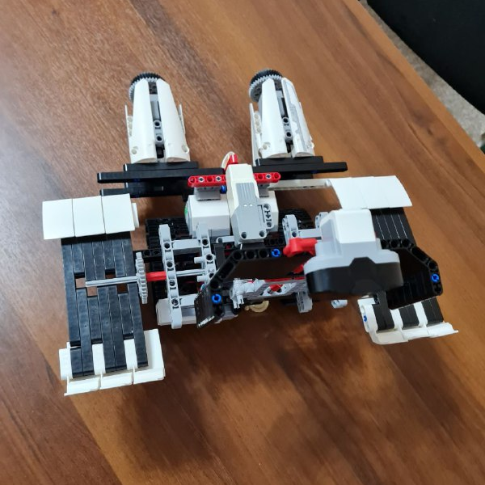
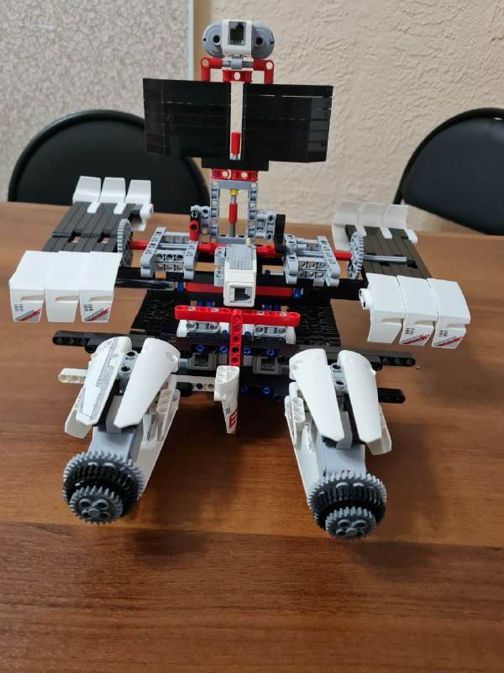
Мы сделали робота который ловит метеориты
Мы сделали этого робота без инструкций, конструктив придумали самостоятельно. Сначала сделали гусеничный ход, потом добавили ему турбины и солнечные панели. Солнечные панели в уменьшенном варианте. В реальности длины каждой солнечной панели должна быть в 10 раз больше.

Slide 6
Конструктив робота состоит из комплектов датчиков моторов и механизмов
 | Категория 1 |  | Категория 3 | Категория 4
Элемент 1 | 4,5 | 2,3 | 1,7 | 5
Элемент 2 | 3,2 | 5,1 | 4,4 | 3
Элемент 3 | 2,1 | 1,7 | 2,5 | 2,8
Элемент 4 | 4,5 | 2,2 | 1,7 | 7
А именно из инфракрасного датчика на длинной оси, который имитирует радиолокационную установку. Инфракрасный датчик вращается и ищет метеорит. Два больших сервомотора используются в ходовой части гусеничного хода _ для имитации движения робота в космосе. Два средних мотора стилизовано имитируют турбины, еще два средних мотора управляют солнечными панелями и радиолокационной установкой

Slide 7
Программа управления роботом
Должность
Имя
Должность
Должность
Имя
Имя
Должность

Slide 8
Заключение
Наш робот может быть использован как уменьшенная модель для создания настоящего робота ловца метеоритов.

Slide 9
Спасибо

